Slide 1
AI in wiskunde games
Maxim van Duin (500853661)
Deels gebaseerd op: Y. Xu, R. Smeets, and R. Bidarra, “Procedural generation of problems for elementary math education,” International Journal of Serious Games, vol. 8, no. 2, pp. 49–66, Jun. 2021, doi: 10.17083/ijsg.v8i2.396.
Notes:
Hoe zou je het aanbod van wiskundige content in de game (denk aan oefeningen, tips en uitleg) beter kunnen afstemmen op de actuele kennis van een leerling?

Slide 2
Inhoudsopgave
Probleem
Afstemmen content
AI componenten en technieken
Oplossingen en impact
Paperprototype
Data
Conclusie

Slide 3
Probleem bij wiskunde content in games
Handmatig maken van opgaven is tijdrovend en duur.
Grote variatie nodig in moeilijkheidsgraad en context.
Moeilijk om opgaven persoonlijk aan te passen aan elke leerling.
Notes:
Welk probleem wordt hiermee aangepakt? Wie wordt daardoor waarin ondersteund?
Onlineonderwijs is steeds gebruikelijker helemaal sinds corona. Het creëren van wiskundige vragen voor deze games is arbeidsintensief, tijdrovend en duur. Het maken van één nieuwe vraag kan meer dan 100 euro kosten. Dit wordt helemaal een probleem bij adaptieve gameplay, waarbij de moeilijkheidsgraad automatisch aanpast aan de speler. Hier zijn namelijk heel veel vragen voor nodig.

Slide 4
Afstemmen van wiskunde content op leerling
Automatisch opgaven genereren.
Procedural Content Generation (PCG).
Natural Language Generation.
Opdrachten aanpassen op niveau leerling.
Adaptieve systemen.
Notes:
Hoe zou je het aanbod van wiskundige content in de game (denk aan oefeningen, tips en uitleg) beter kunnen afstemmen op de actuele kennis van een leerling?
In het paper besproken: Automatisch generen van wiskundige opgaven:
1. Procedural Content Generation (PCG).
2. Natural Language Generation
Niet in het paper besproken: Opdrachten aanpassen op niveau leerling:
1. Adaptieve systemen

Slide 5
AI componenten en technieken
Procedural Content Generation (PCG)
Natural Language Generation (NLG)
Adaptive Learning Systems
Notes:
Wat voor soort AI componenten, tools en technieken (zoals genoemd in sectie 4 van Westera et al. (2020), de andere drie artikelen, en evt. uit je eigen ervaringen met AI-tools) zouden ingezet kunnen worden om de game interessanter, adaptiever, en/of effectiever te maken, en waarom zou je daarvoor kiezen?

Slide 6
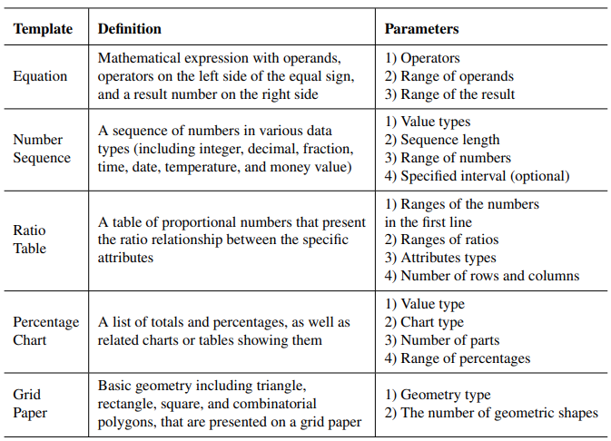
Procedural Content Generation (PCG)
Knowledge components.
Vijf templates.
Parameters.
Notes:
Het SLO heeft een framework voor het basisonderwijs in wiskunde, inclusief de beschrijving van honderden leerdoelen, aangeduid als kenniscomponenten. De input bestaat uit kenniscomponenten, die elk een onderwerp (bijv. rekenkunde), vereisten (bijv. optellen) en beperkingen (bijv. binnen 100) hebben. Een ingevoerde kenniscomponent (KC) wordt eerst geclassificeerd om een geschikt template te selecteren voor de generatie van het abstracte wiskundeprobleem.
Ze hebben deze kc geclassificeerd in vijf generieke templates, die vijf abstracte probleemvormen vertegenwoordigen. Deze templates leveren de abstracte vormen van wiskundeproblemen op, waarbij als input de parameters en bereiken worden gebruikt die de vereisten en beperkingen van de KC coderen. Deze templates genereren abstracte wiskundeproblemen op basis van de parameters die zijn afgeleid uit de vereisten van de bijbehorende kenniscomponent (KC). Voor elke template kunnen verschillende parameterinstellingen worden gebruikt om verschillende soorten problemen te genereren.
Bij meerkeuze fouten antwoorden genereren door de meest voorkomende fouten die leerlingen maken te identificeren en deze te coderen in een regel gebaseerde afleidergenerator. De antwoorden van leerlingen op invulvragen met rekenkundige problemen zijn verzameld en geanalyseerd en de drie meest voorkomende fouttypen zijn geïdentificeerd. Op basis hiervan hebben zijn er regel gebaseerde methode gecodeerd om afleiders te genereren die overeenkomen met elk van deze fouttypen.

Slide 7
Natural Language Generation (NLG)
Input wiskundig probleem.
Logic schema.
Lexicalization.
Sentence generation.
Post-processing.
Notes:
De input is een abstract wiskundeprobleem en de output is een logisch schema van het onderliggende wiskundeprobleem op basis van een vooraf bepaalde ontologie.
De lexicalization neemt als input het logic schema en wijst werkelijke worden toe aan linguïstische variabelen. De linguïstische variabelen in het logisch schema zijn voorzien van specifieke semantische labels, die moeten worden vervangen door geschikte woorden om een concrete zin te vormen.
De volgende stap zet het gelexicaliseerde logisch schema om in een concrete zin.
Om geen grammatica fouten te genereren is er een post-processing mechanisme ontwikkeld met de Natural Language Toolkit (NLTK) en de Part-of-Speech (POS) tagging-techniek.
De POS-tagger kan in een zin de onderwerpen, werkwoorden, getallen, eenheden, objecten en bijvoeglijke naamwoorden identificeren. Ons algoritme detecteert deze tags en spoort tegenstrijdigheden op, zoals:
Inconsistente persoons- of tijdsvormen van het werkwoord
Meervoudsfoutenbij zelfstandige naamwoorden
Echter, de output is niet altijd 100% correct.

Slide 8
LLM
Alternatief op Natural Language Generation (NLG).
Flexibiliteit.
Verbeter grammaticale correctheid.
Meertalig.
Notes:
NLG zou vervangen kunnen worden door een LLM. Het huidige systeem werkt met vooraf bepaalde woordenlijsten. Dit kan zorgen voor herhalende vragen. Door een LLM te gebruiken kunnen er meer gevarieerde en flexibele zinnen gecreëerd worden.
In het huidige systeem wordt er gebruik gemaakt van post-processing om grammaticale fouten eruit te halen. Een LLM kan direct grammatica goed toepassen waardoor de post-processing stap niet meer nodig is.
Daarnaast is bij het gebruik van NLG de taal nu alleen Engels. Door gebruik te maken van een LLM kan er makkelijk vragen gegenereerd worden in andere talen.
De input van het LLM is dan het abstracte wiskunde probleem samen met een prompt. De output is een passende vraag op basis van het abstracte wiskunde probleem.

Slide 9
Adaptive Learning Systems
In combinatie met PCG.
Ander Knowledge component.
Notes:
Dit werd niet in het paper genoemd, maar er zou een adaptive learning system gecombineerd worden met de PCG. Naarmate dat de speler het spel meer speelt kan door het adaptive learning system de knowledge component aangpast worden naar het niveau van de speler. Hierdoor kan het PCG moeilijkere of makkelijkere vragen creëren.

Slide 10
Oplossingen en impact
Besparing in tijd en geld.
Beter op maat gemaakte oefeningen.
Notes:
Welk probleem wordt hiermee aangepakt? Wie wordt daardoor waarin ondersteund?
Door PCG toe te passen er gemiddeld 56% tijd bespaard bij het maken van vragen als het ter ondersteuning wordt gebruikt. Hierdoor is er bijvoorbeeld meer tijd of meer vragen te maken wat er voor zorgt dat spelers minder snel dezelfde vragen krijgen en waardoor er ook meer tijd is om vragen op ieder niveau te maken. Als het combineert wordt met adaptive learning systems zullen vragen helemaal beter op maat zijn voor de speler.

Slide 11
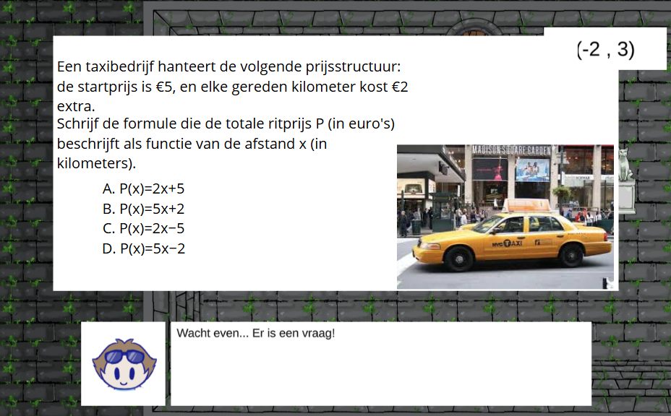
Paper prototype
Kennis component:
Onderwerp: lineaire functies.
Vereisten: basiskennis van algebra.
Beperkingen: positieve waarde.
Notes:
Hoe zou je oplossing eruit kunnen zien? Maak een paper prototype van tenminste een scherm dat een indruk geeft van de nieuwe functionaliteit en interactie.

Slide 12
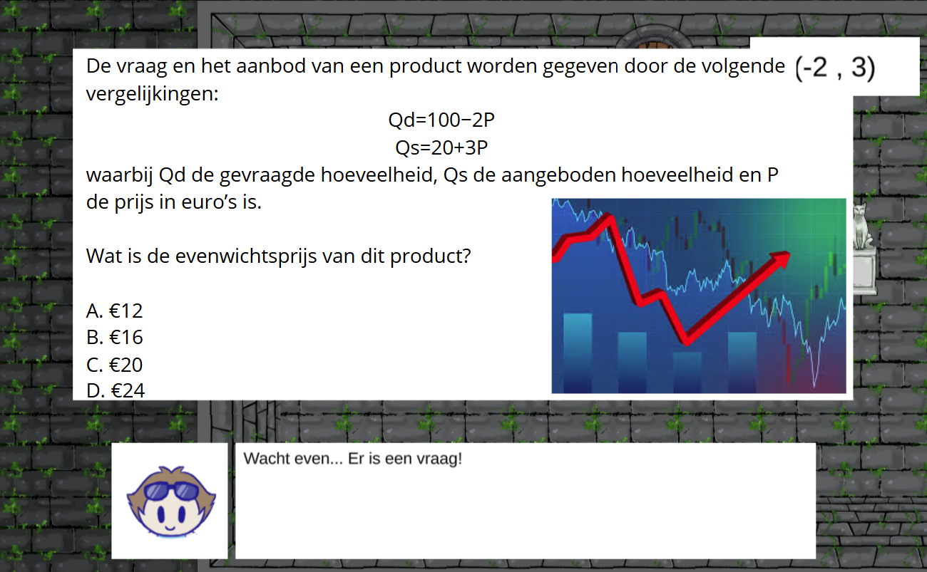
Paper prototype
Kennis component:
Onderwerp: lineaire functies.
Vereisten: kunnen werken met snijpunten.
Beperkingen: positieve waarde.
Notes:
Hoe zou je oplossing eruit kunnen zien? Maak een paper prototype van tenminste een scherm dat een indruk geeft van de nieuwe functionaliteit en interactie.

Slide 13
Data
Procedural Content Generation (PCG)
Template en knowledge component/parameters
Natural Language Generation (NLG)
Wiskundeprobleem
Adaptive Learning Systems
Leerling ID | Opgave ID | Correct? | Tijd (sec) | Moeilijkheid
1 | 2 | Ja | 12 | Makkelijk
2 | 1 | Nee | 35 | Gemiddeld
Notes:
Wat is daarvoor nodig, qua data? Geef een voorbeeld van hoe die data eruit zou kunnen/moeten zien.

Slide 14
Kwaliteit output garanderen
Validatie lastig.
Human evaluation.
Ander LLM.
Notes:
Het valideren van de output en het garanderen van een goede kwaliteit van de wiskunde vragen is een lastig proces. Een mogelijke oplossing wanneer het systeem wordt ingezet ter ondersteuning is human evaluation. Hierbij kunnen de bedenkers van de vragen de output van het systeem controleren.
Echter, wanneer het systeem volledig automatisch werkt is human evaluation niet mogelijk. Een mogelijke oplossing is om het antwoord van het ene LLM te laten beoordelen door een ander LLM. Een andere mogelijke oplossing is een geschikte metric uit te kiezen en alleen vragen toe te laten staan vanaf een bepaalde treshold.

Slide 15
Conclusie
PCG, NLG en Adaptive Learning Systems.
Tijd en kosten besparing.
Beter op maat gemaakte oefeningen.
Notes:
Hoe zou je het aanbod van wiskundige content in de game (denk aan oefeningen, tips en uitleg) beter kunnen afstemmen op de actuele kennis van een leerling?
Door het inzetten van PCG, NLG en Adaptive Learning Systems. Dit zorgt voor tijd en kosten besparing en resulteert ook in beter op maat gemaakte oefeningen.

Slide 16
Zijn er nog vragen?

